Slide 1
Association of Significant Cemeteries in Europe
NFKK 18. syyskuuta 2025, Wenche Eriksson ja Sara Carlquist

Slide 2
Association of Significant Cemeteries in Europe (ASCE)
Association of Significant Cemeteries in Europe (ASCE) eli Euroopan merkittävien hautausmaiden yhdistys on perustettu historiallisesti ja arkkitehtonisesti arvokkaita hautausmaita hallinnoivien julkisten ja yksityisten toimijoiden verkostoksi.
ASCEn tavoitteena on
edistää eurooppalaisia hautausmaita olennaisena osana ihmiskunnan kulttuuriperintöä
tiedottaa eurooppalaisille hautausmaiden merkityksestä
Tavoitteen saavuttamiseksi ASCEssa
jaetaan kokemuksia hautausmaiden suojelusta, kunnostamisesta ja säilyttämisestä

Slide 3

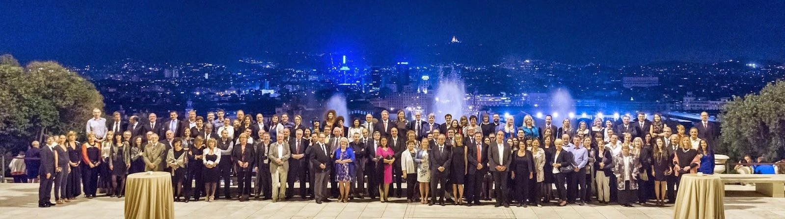
ASCE lukuina
Perustettiin vuonna 2001 Bolognassa. Perustajina oli 11 Euroopan maata, mukaan lukien Ruotsi, Norja ja Tanska
Noin 150 jäsentä
28 jäsenvaltiota
Alankomaat, Belgia, Bosnia ja Hertsegovina, Espanja, Irlanti, Iso-Britannia, Italia, Itävalta, Kreikka, Kroatia, Liettua, Moldovia, Montenegro, Norja, Portugali, Puola, Ranska, Romania, Ruotsi, Saksa, Serbia, Slovenia, Suomi, Tanska, Turkki, Unkari, Venäjä, Viro
Yli 50 hautausmaata on nimetty merkittäväksi hautausmaaksi (significant cemetery)

Slide 4
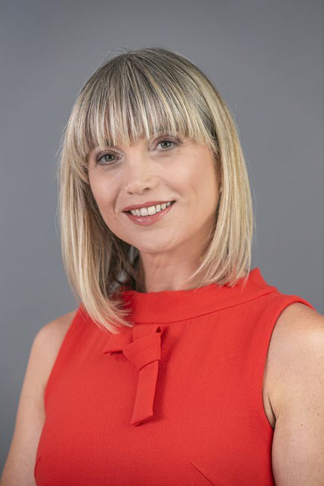
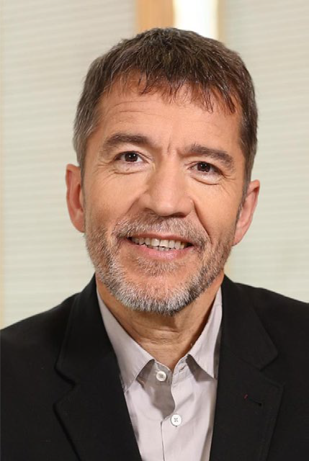
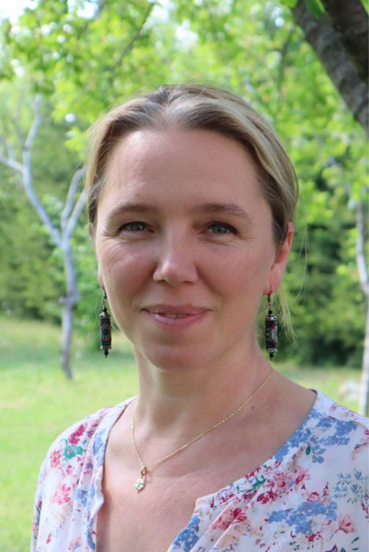
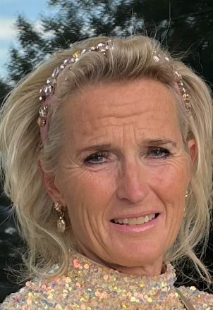
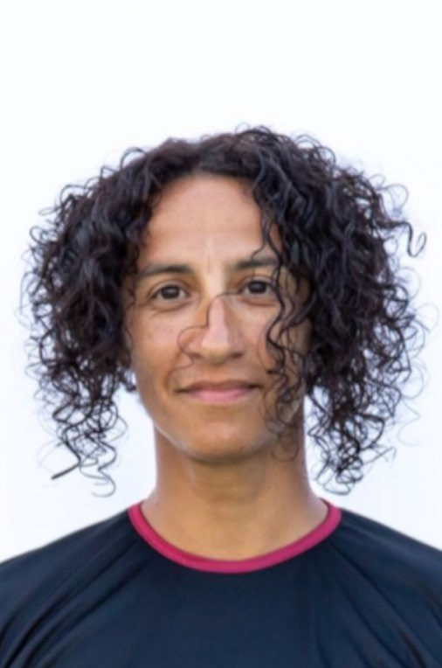
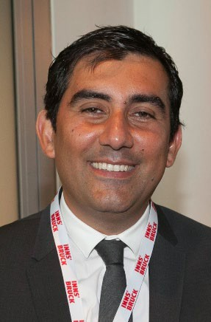
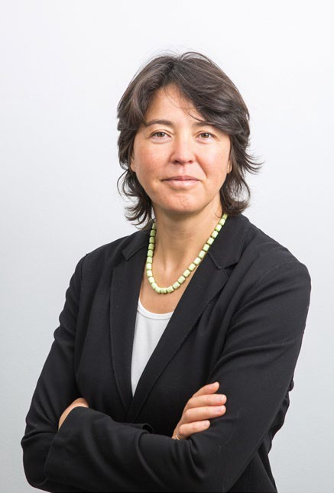
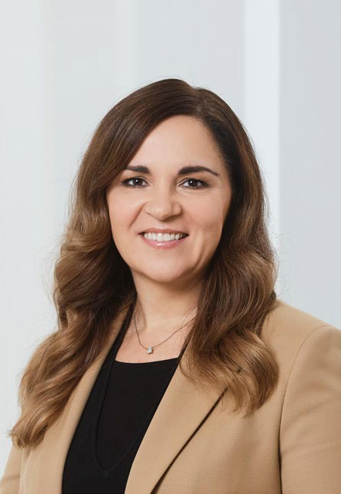
ASCEn hallitus
Puheenjohtaja Lidija Pliberšek Maribor, Slovenia
Miquel Trepat Celis
Barcelona, Espanja
Andreea Pop,
Bukarest, Romania
Wenche Eriksson
Oslo, Norja
Melissa La Maida
Bologna, Italia
Thodoris Tzoumas
Skiáthos, Kreikka
Valérie Madoka Naito
Dresden, Saksa
Renate Niklas
Wien, Itävalta

Slide 5
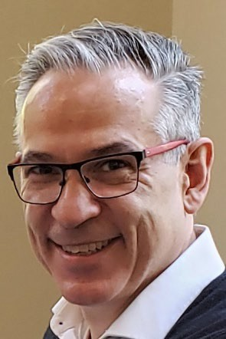
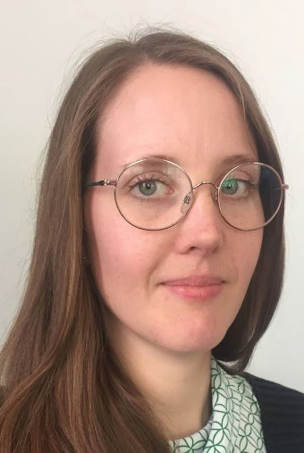
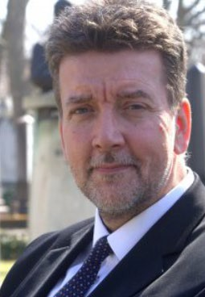


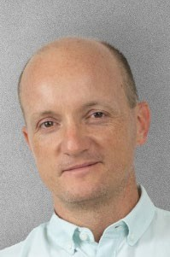
Valtuutetut edustajat / sihteeristö
Valtuutettu edustaja Ian Dungavell
Lontoo, Iso-Britannia
Valtuutettu edustaja Sara Carlquist Tukholma, Ruotsi
Valtuutettu edustaja Gábor Móczár
Budapest, Unkari
Valtuutettu edustaja Theodora-Virginia Dalli Kifissia, Kreikka
Sihteeri Anja Pliberšek Maribor, Slovenia
Hallintovirkailija Dušan Vrban Maribor, Slovenia

Slide 6
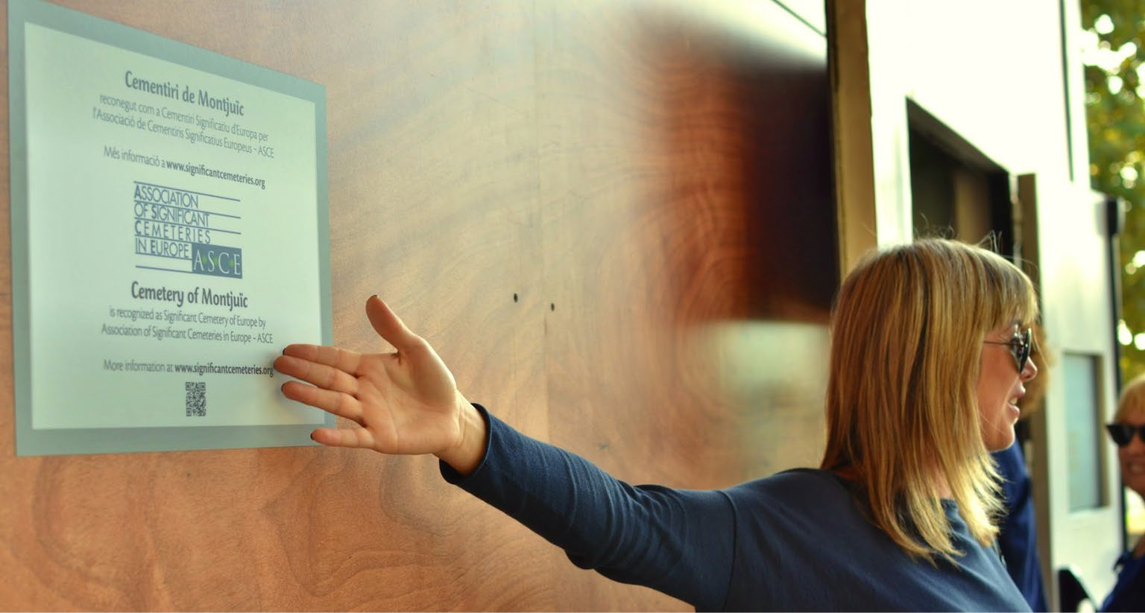
Mitä saat jäsenenä
Voit yhdessä muiden kanssa lisätä kiinnostusta hautausmaita kohtaan ja välittää tietoa hautausmaista arvokkaina kulttuuriperintökohteina
Voit jakaa osaamista ja edistää yhteistyötä eri puolilla Eurooppaa
Saat käyttöösi digitaalisia välineitä, sovelluksia, malleja ja esitteitä tiedottamista varten
Voit osallistua erilaisiin hankkeisiin
Voit kasvattaa asiantuntemustasi hautauspalveluista eri puolilla Eurooppaa
Voit osallistua eri teemoja käsitteleviin konferensseihin ja paneelikeskusteluihin

Slide 7
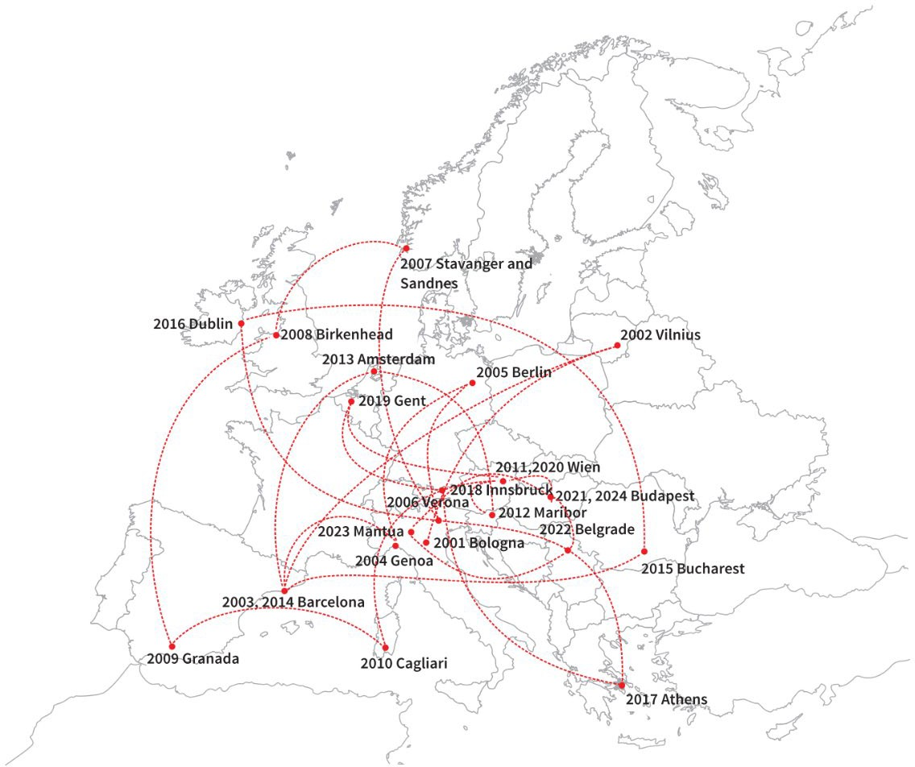
Vuosikokous ja ASCE-konferenssi
Kerran vuodessa syyskuussa
Järjestetään Euroopassa eri paikkakunnilla
Luennot, paneelikeskustelut ja opintokäynnit
Eri teemat
ASCE-konferenssi 4.–6. syyskuuta 2025
Dresden, Saksa
Teema: Future through Remembrance
Ensi vuoden konferenssi 18.–20. kesäkuuta 2026
Torino, Italia
Teema: ei vielä päätetty

Slide 8
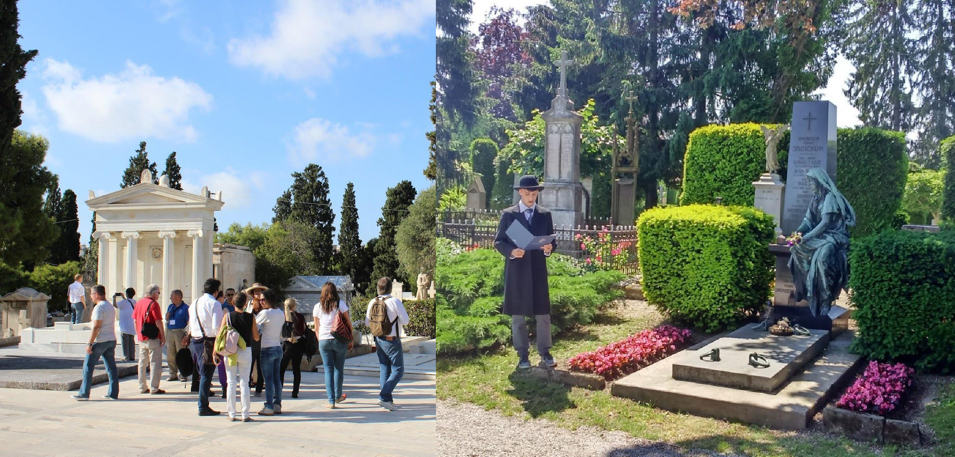
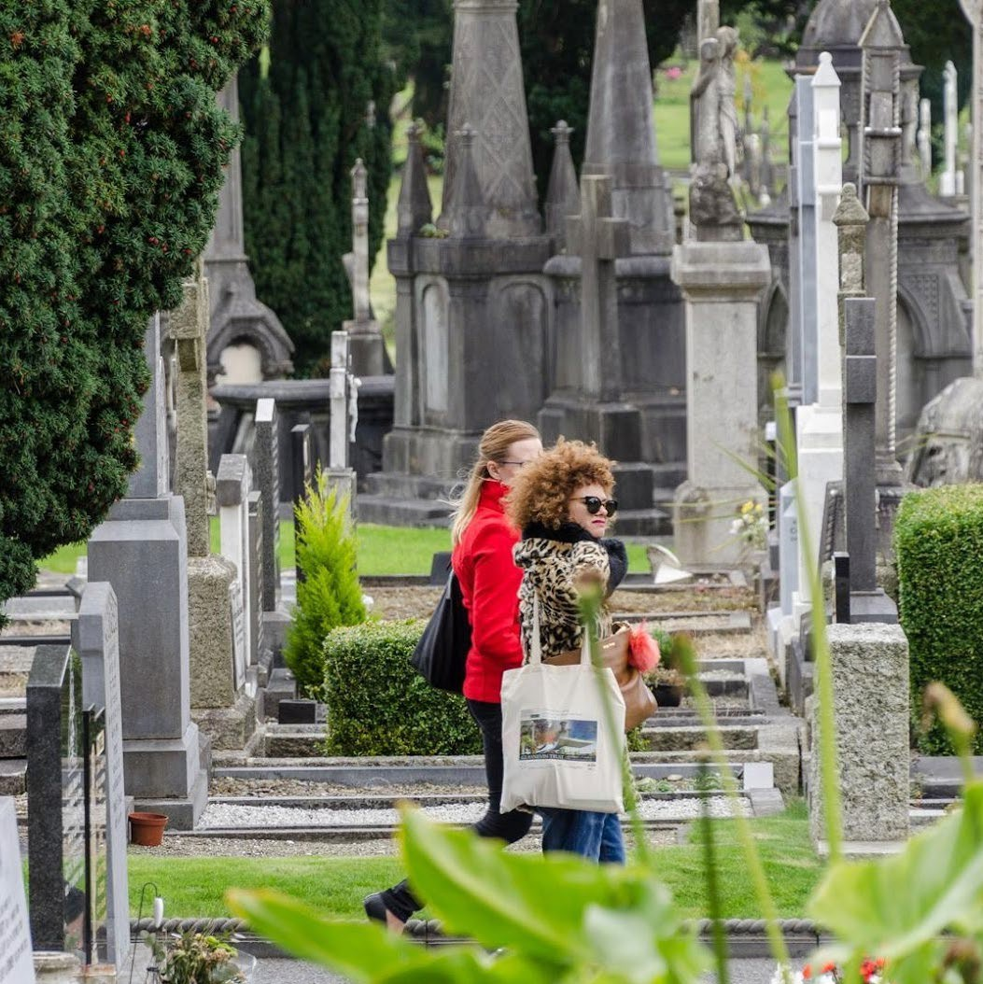
Hankkeet ja toiminta
European cemeteries routes (ARTour)
Week of discovering European cemeteries
Symbols
Peace tree
Stories
Schools on cemeteries

Slide 9
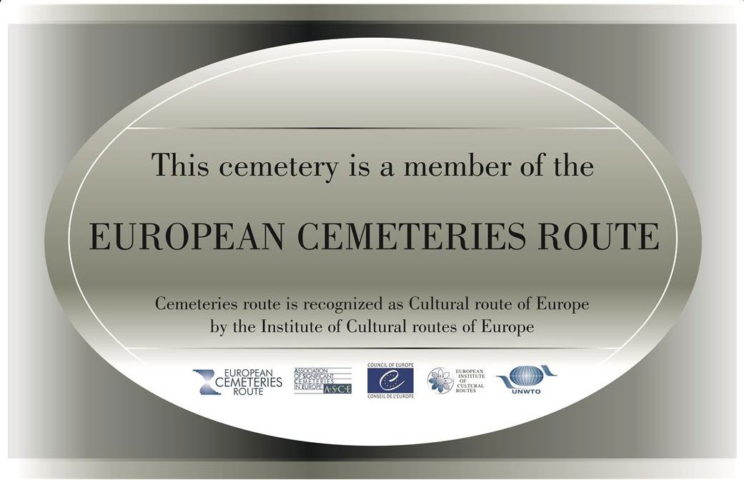

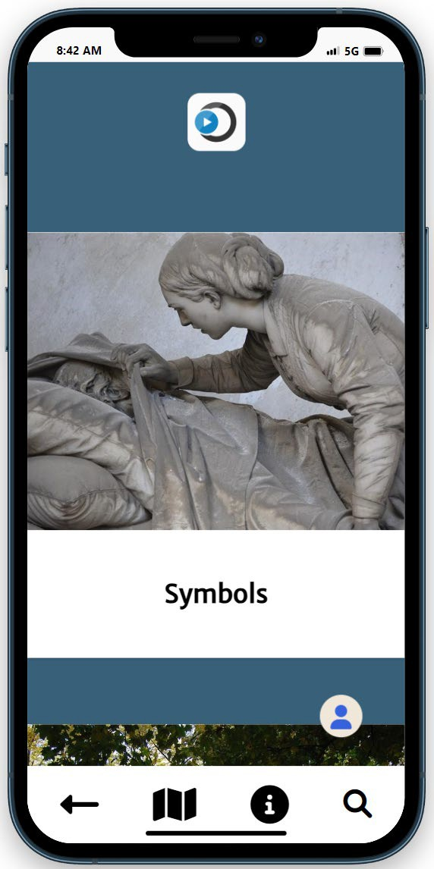
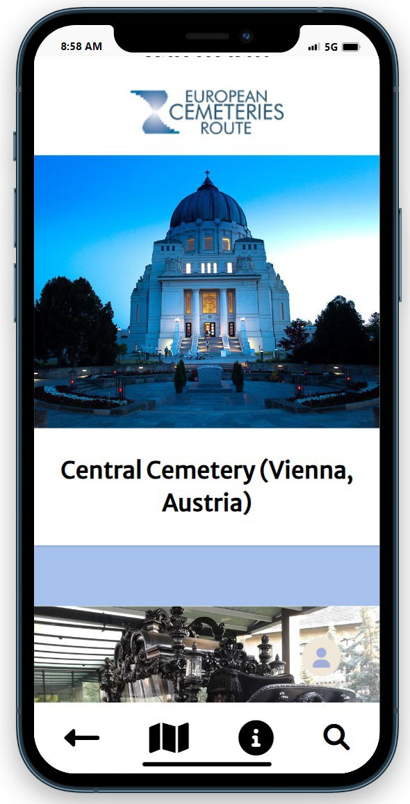
European Cemeteries Route
Käynnistettiin vuonna 2010
Osa Euroopan neuvoston kulttuurireittejä (Cultural route of the Council of Europe) yhdessä 48 muun reitin kanssa. Reittejä ovat esim. Santiago de Compostelan pyhiinvaellusreitti, Hansareitti ja Viikinkireitti
Tavoitteena on lisätä ymmärrystä hautausmaiden merkityksestä arvokkaana kulttuuriperintönä ja niiden suojelemisesta esittelemällä hautausmaat kiinnostavina vierailukohteina
21 jäsenvaltiota, mukaan lukien Ruotsi, Norja ja Tanska
54 hautausmaata eri puolilla Eurooppaa
ArTour
Best practice -palkinto kaksi kertaa, viimeksi vuonna 2024
Hinta ensimmäisenä vuonna 400 euroa (vuosimaksu ja rekisteröinti), sen jälkeen 165 euroa/vuosi

Slide 10
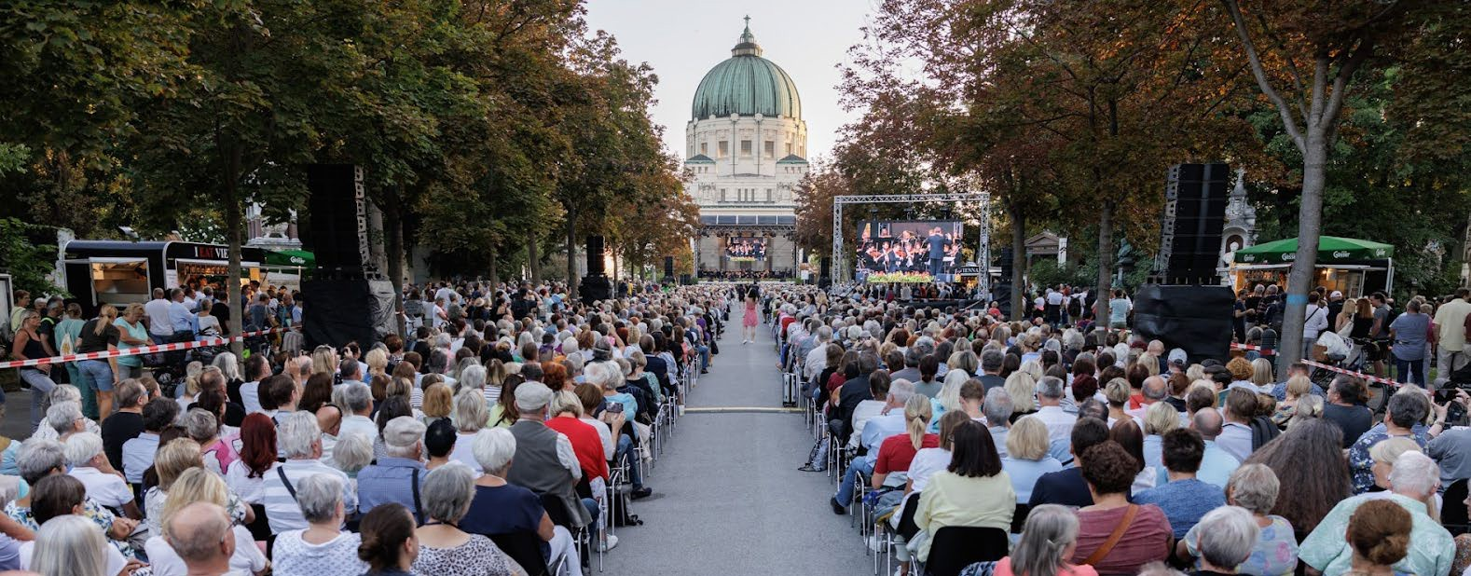
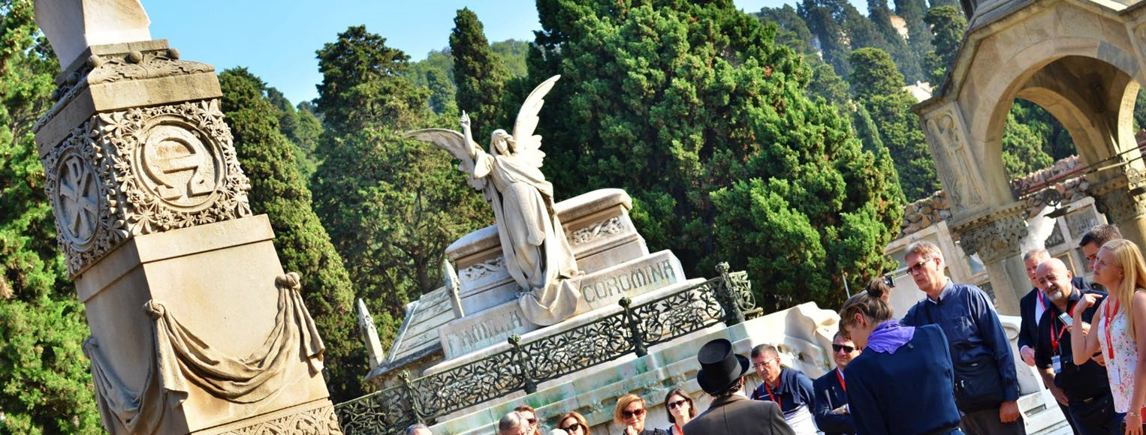
Week of Discovering European Cemeteries (WDEC)
Vuosittain toukokuussa/kesäkuussa järjestettävä teemaviikko, jonka aihe vaihtelee
Tapahtumat, kuten näyttelyt, konferenssit, opastetut kierrokset, konsertit, teatteriesitykset hautausmaalla jne.
Vuodesta 2024 alkaen WDEC:n teemana on ollut jokin YK:n kestävää kehitystä koskevan Agenda 2030 -ohjelman 17 tavoitteesta
Teema 2025: Gardens of 80 (80 vuotta toisesta maailmansodasta) Tavoite 16, rauhanomaiset yhteiskunnat
Teema 2026: Tavoite 4, hyvä koulutus

Slide 11
Jäsenmaksut
 | First year fee and registration fee | Registration fee (First year fee - Yearly fee) | Yearly fee
Volunteers' associations | 170 € | 60 € | 110 €
Research institutions | 170 € | 60 € | 110 €
Members
Up to 50.000 inhabitants | 170 € | 60 € | 110 €
From 50.000 to 100.000 | 300 € | 110 € | 190 €
From 100.000 to 200.000 | 440 € | 110 € | 330 €
From 200.000 to 500.000 | 770 € | 220 € | 550 €
From 500.000 to 1 million | 1050 € | 220 € | 830 €
More than 1 million | 1320 € | 220 € | 1100 €

Slide 12
Tervetuloa jäseneksi!
www.significantcemeteries.org
www.cemeteriesroute.eu
Wenche Eriksson
Oslo, Norja wenche.eriksson@gpe.oslo.kommune.no
+47 95705426
Sara Carlquist
Tukholma, Ruotsi sara.carlquist@stockholm.se
+46 850830108

